Slide 1
Zkvalitnění kompetencí pedagogů ISŠ Rakovník IV/2 Inovace a zkvalitnění výuky směřující k rozvoji matematické gramotnosti žáků středních škol |  | Integrovaná střední škola, Rakovník, Na Jirkově 2309, 269 01 Rakovník
Číslo projektu | CZ.1.07/1.5.00/34.1092 | Název DUM : | VY_42_INOVACE_MAT_02_04
Předmět | MATEMATIKA
Tematický okruh | SLOVNÍ ÚLOHY
Klíčová slova: | slovní úlohy, zlomky, poměry
Autor | RNDr. Milena Knappová
Rok vytvoření | 2013 | Ročník |  | učňovské obory, nástavbové studium
Anotace: Materiál slouží k opakování učiva i při samostatné přípravě studentů na maturitní zkoušku.
Metodický pokyn: Materiál slouží k opakování dané problematiky a k samostatné přípravě k maturitní zkoušce. Cílová skupina: studenti střední školy, 15 a více let.

Slide 2
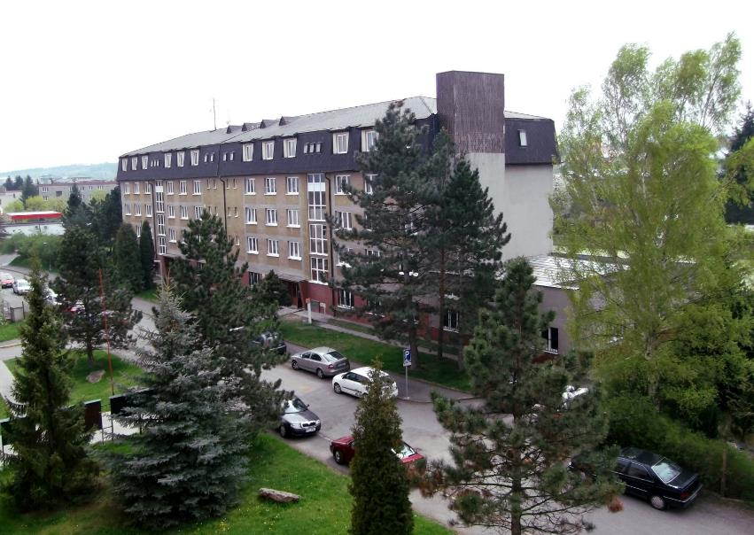
INTEGROVANÁ STŘEDNÍ ŠKOLA, RAKOVNÍK,
NA JIRKOVĚ 2309, 269 01 RAKOVNÍK
Slovní úlohy
s poměry
RNDr. Milena Knappová
Slovní úlohy, zlomky, poměry

Slide 3
Obsah:
Poměr stran televizoru
Měřítko mapy
Zvětšení a zmenšení v daném poměru
Postupný poměr

Slide 4
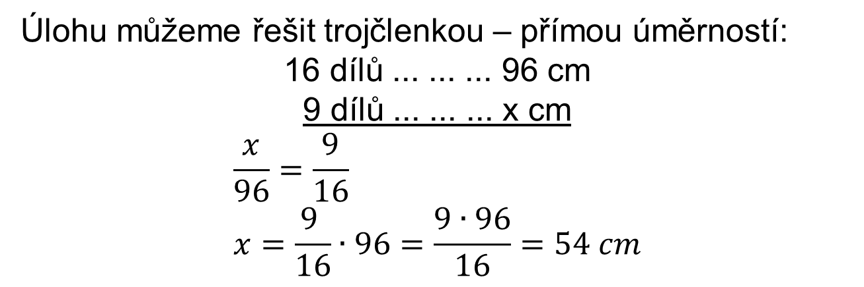
Poměr stran televizoru:
Obrazovka televizoru má obraz v poměru stran 16:9. Delší strana obrazu měří 96 cm.
Kolik měří kratší strana?
Úlohu můžeme řešit trojčlenkou – přímou úměrností:
16 dílů ... ... ... 96 cm 9 dílů ... ... ... x cm
$$\frac{x}{96}=\frac{9}{16} \\ x=\frac{9 }{16}∙96=\frac{9∙96}{16}=54 cm$$
Závěr:
Kratší strana televizního obrazu měří 54 cm.
obsah

Slide 5
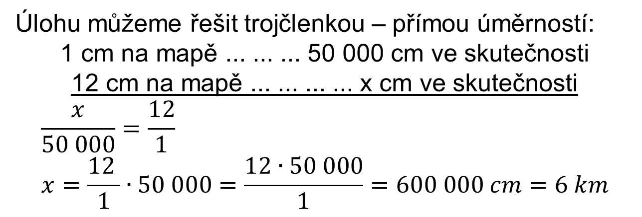
Měřítko mapy:
Na mapě s měřítkem 1:50 000 je vzdálenost dvou míst 12 cm.
Jaká je vzdálenost těchto míst ve skutečnosti?
Úlohu můžeme řešit trojčlenkou – přímou úměrností:
1 cm na mapě ... ... ... 50 000 cm ve skutečnosti 12 cm na mapě ... ... ... ... x cm ve skutečnosti
$$\frac{x}{50 000}=\frac{12}{1} \\ x=\frac{12 }{1}∙50 000=\frac{12∙50 000}{1}=600 000 cm=6 km$$
Závěr: Skutečná vzdálenost těchto míst je 6 km.
obsah

Slide 6
Zmenšení a zvětšení v daném poměru:
Jak dlouhou úsečkou by na plánku s měřítkem 1:20 byla znázorněna postava člověka vysokého 180 cm?
Jak je ve skutečnosti vysoká budova, která je na plánku s měřítkem 1:50 znázorněna úsečkou dlouhou 28 cm?
Měřítko plánku 1 cm na plánku ... ... ... 20 cm ve skutečnosti Postava člověka x cm na plánku ... ... ... 180 cm ve skutečnosti $\frac{x}{1}$= $\frac{180}{20}$ → x=9 cm
Měřítko plánku 1 cm na plánku ... ... ... 50 cm ve skutečnosti Budova 28 cm na plánku ... ... ... x cm ve skutečnosti $\frac{x}{50}$= $\frac{28}{1}$ → x=28$∙$50=1400 cm=14 m
Závěr:
Postava člověka bude znázorněna úsečkou dlouhou 9 cm.
Budova je ve skutečnosti vysoká 14 metrů.
obsah

Slide 7
Postupný poměr, první příklad:
Eva, Klára a Honza dali dohromady drobné mince v poměru 3 : 5 : 7 a koupili si
společně los, na který vyhráli určitou částku. Dohodli se, že se o výhru rozdělí podle
poskytnutých mincí. Klára dostala 200 Kč. Kolik dostala Eva a kolik Honza?
Jak vysoká byla celková výhra?
200 Kč odpovídá střednímu členu poměru, tedy pěti dílům z celé částky.
Na 1 díl připadá 200 : 5 = 40 Kč
Eva 3 díly: 40 Kč $∙$ 3 = 120 Kč Honza 7 dílů: 40 Kč $∙$ 7 = 280 Kč
Celková výhra: 200 Kč + 120 Kč + 280 Kč = 600 Kč
Závěr:
Eva dostala 120 Kč, Honza 280 Kč a celková výhra na los byla 600 Kč.
obsah

Slide 8
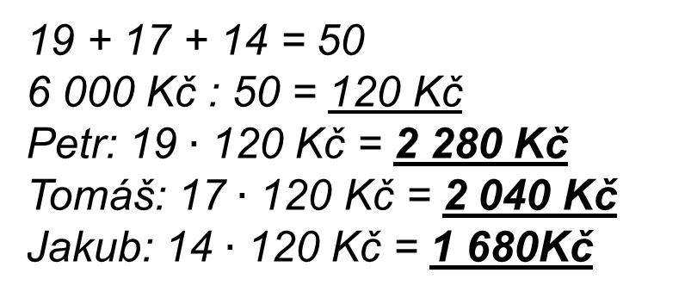
Postupný poměr, druhý příklad:
Petr, Tomáš a Jakub dostali za brigádu odměnu 6 000 Kč, o kterou se chtěli rozdělit
podle počtu odpracovaných hodin. Jejich odpracované hodiny byly v poměru
19 : 17 : 14. Jak se o peníze rozdělili?
Sečteme všechny členy poměru a dostaneme počet dílků, na který musíme odměnu rozdělit.
Po vydělení odměny celkovým počtem dílků dostaneme částku, která odpovídá jednomu dílku poměru.
Částku odpovídající jednomu dílku poměru pak vynásobíme členy poměru, které vyjadřují počet dílků připadajících na každého z chlapců.
19 + 17 + 14 = 50
6 000 Kč : 50 = 120 Kč
Petr: 19 $∙$ 120 Kč = 2 280 Kč
Tomáš: 17 $∙$ 120 Kč = 2 040 Kč
Jakub: 14 $∙$ 120 Kč = 1 680Kč
Závěr:
Petr dostal 2 280 Kč,
Tomáš dostal 2040 Kč a
Jakub dostal 1 680 Kč
obsah

Slide 9
Použité materiály:
Soubor vzorových úloh:
http://www.novamaturita.cz/index.php?id_document=1404036720&at=1,
http://www.novamaturita.cz/index.php?id_document=1404037154&at=1
Vlastní archiv autorky.
Materiál je určen pro bezplatné používání při výuce a vzdělávání na všech typech škol a školských zařízení. Jakékoliv další využití podléhá autorskému zákonu.
Obrazový materiál je vytvořen v programech Cabri II Plus, Inkscape a GIMP.

